Slide 1
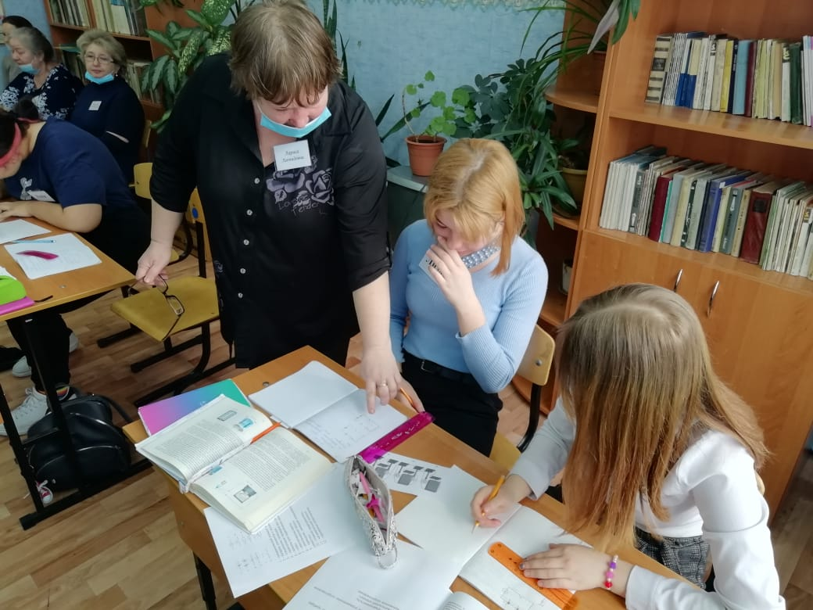
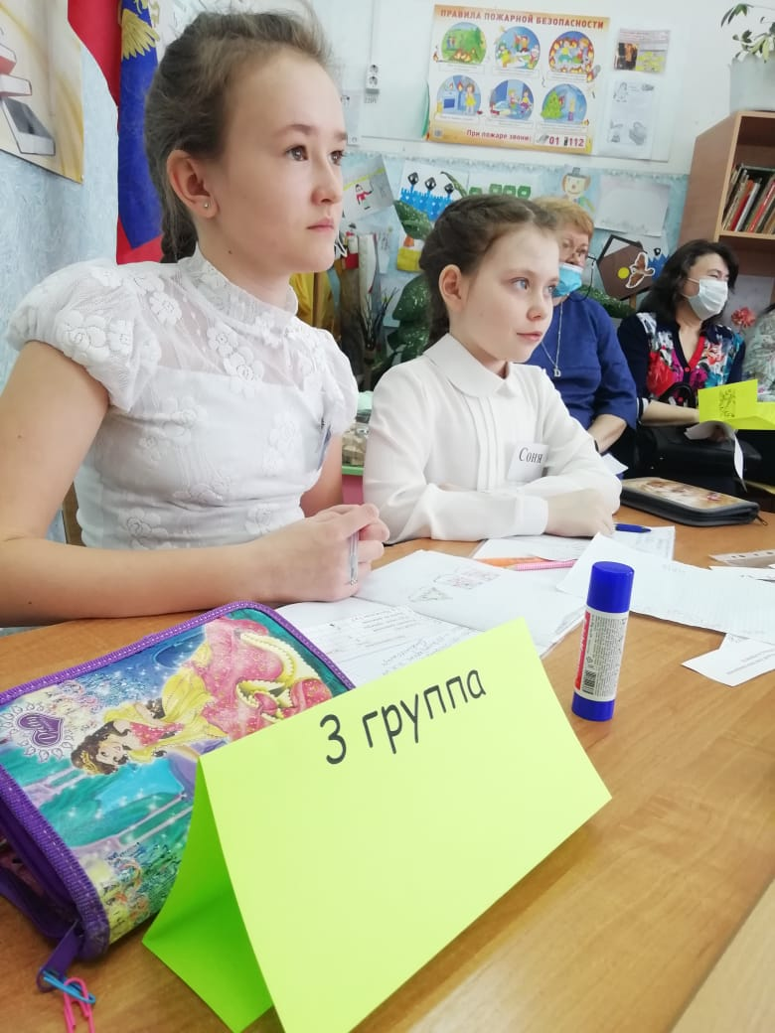
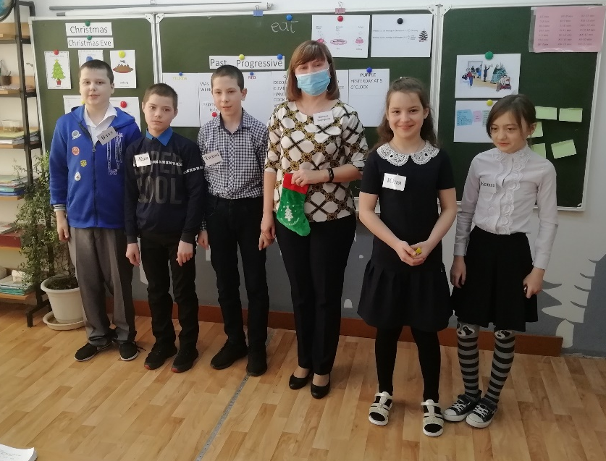
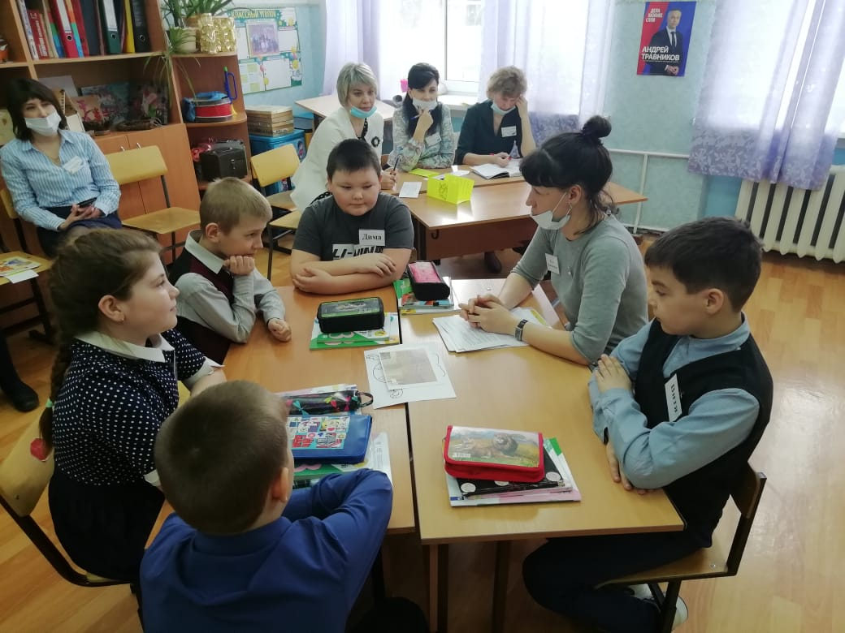
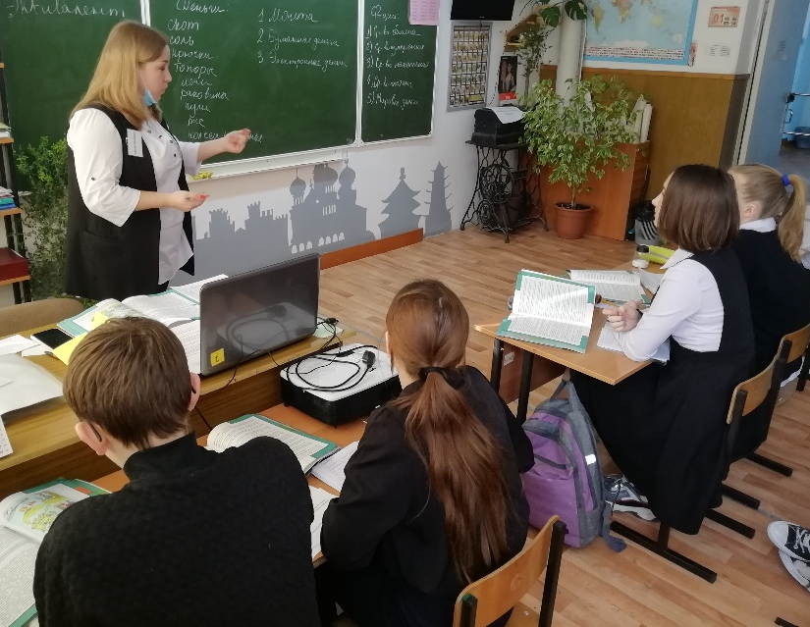
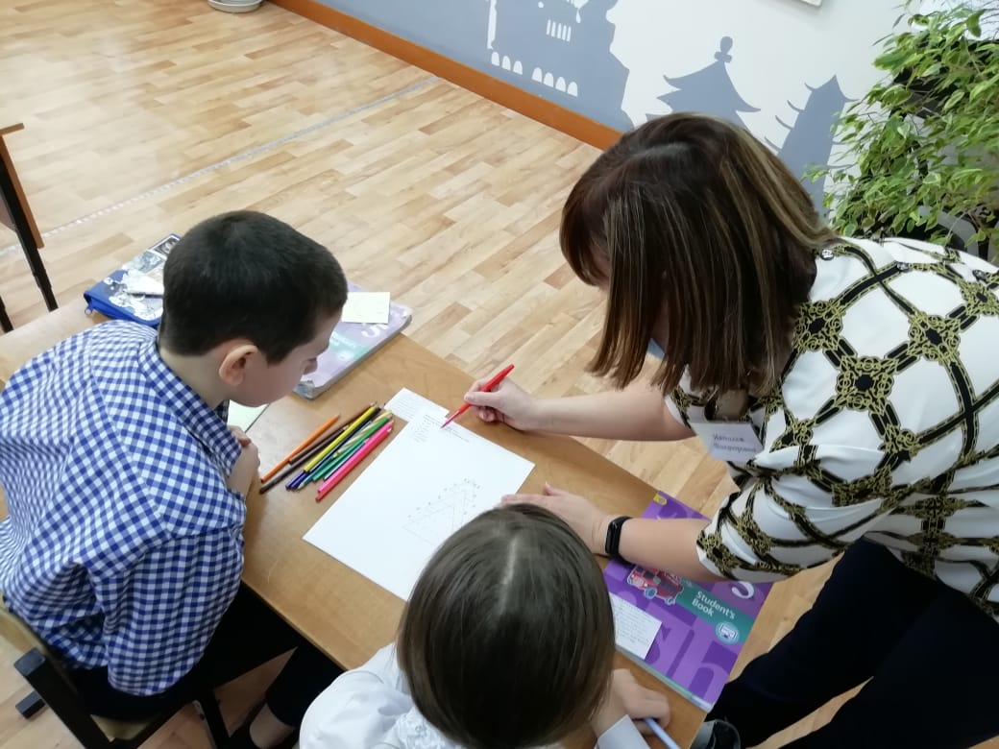
«Педагогический десант»
«Спасибо за урок!», – эту фразу говорили друг другу все участники мероприятия.
В первый день каникул, 22.03.2021, для школ МКОУ-Кубовинская ОШ № 31 и МКОУ «Ленинская средняя школа № 6» успешно прошел научно-практический семинар: «Педагогический десант», в рамках которого учителя Гимназии №11 «Гармония» города Новосибирска, под руководством руководителя педагогической мастерской и руководителя регионального ресурсного центра Ольги Геннадьевны Косиненко провели открытые уроки с учащимися нашей школы. Оказаться на современном уроке смогли как дети, так и их учителя.

